Slide 1
사용자모드 및 관리자모드 사용법
스프링 프로젝트 v1.0
2020.09
학생명

Slide 2

목차
1. 포트폴리오 들어가기(프론트엔드만 작업)
2. SNS 아이디 로그인 방법
3. AdminLTE 관리자화면 접속
4. 관리자 관리 사용법
5. 게시판 관리 사용법
6. 댓글 관리 사용법
7. 웹 에디터 사용법

Slide 3
1. 포트폴리오 들어가기(프론트엔드만 작업)

Slide 4
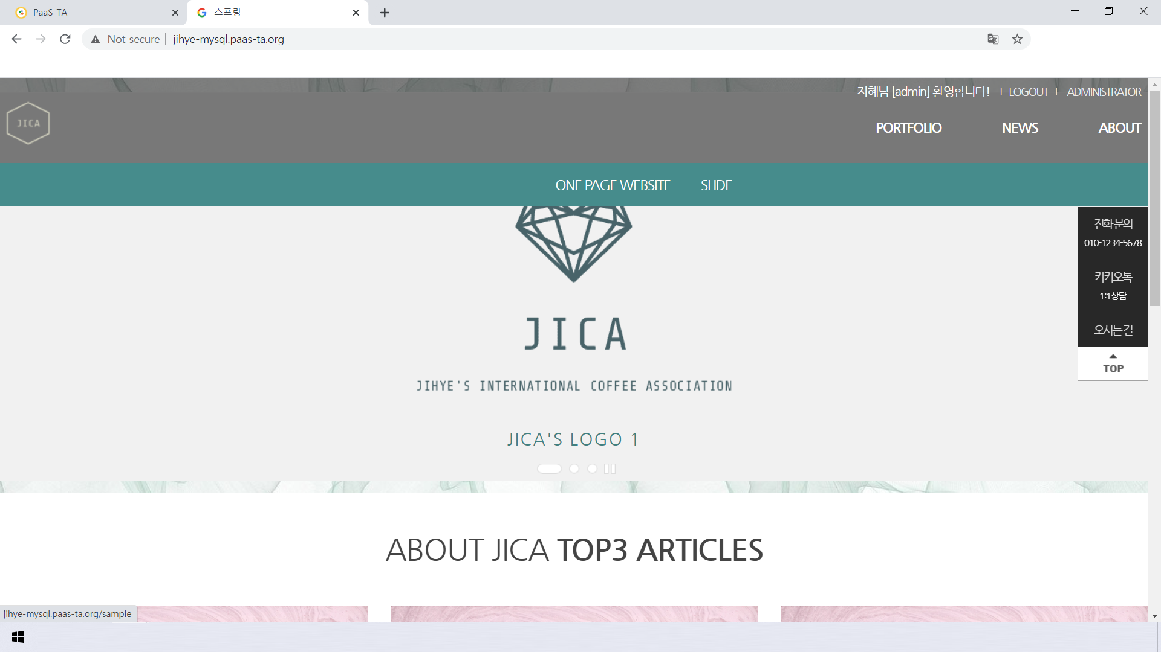
포트폴리오 들어가기
상단 Portfolio 창으로 마우스 커서를 지정하면, 화면에 보이는 드롭다운바가 생성되며, 두개의 포트폴리오에 연결된 메뉴가 화면에 출력됩니다.

Slide 5
2. SNS 아이디 로그인 방법

Slide 6
SNS 로그인 방법

Slide 7
SNS 로그인 방법

Slide 8
SNS 로그인 방법

Slide 9
SNS 로그인 방법

Slide 10
3. AdminLTE 관리자화면 접속

Slide 11
AdminLTE 관리자 화면 접속

Slide 12
4. 관리자 관리 사용법

Slide 13
관리자 관리 사용법

Slide 14
관리자 관리 사용법→ 관리자관리(현:회원관리)

Slide 15
관리자 관리 사용법→ 회원 상세보기

Slide 16
관리자 관리 사용법→ 회원수정

Slide 17
관리자 관리 사용법→ 회원생성

Slide 18
관리자 관리 사용법→ 회원생성

Slide 19
5. 게시판 관리 사용법

Slide 20
관리자 관리 사용법→ 게시판 관리

Slide 21
관리자 관리 사용법→ 게시글 생성

Slide 22
관리자 관리 사용법→ 게시글 상세보기

Slide 23
관리자 관리 사용법→ 게시글 수정

Slide 24
6. 댓글 관리 사용법

Slide 25
관리자 관리 사용법→ 댓글 생성

Slide 26
관리자 관리 사용법→ 댓글 관리

Slide 27
관리자 관리 사용법→ 댓글 관리

Slide 28
7. 웹 에디터 사용법

